Slide 1
Bridge &
Articulation Point
227
Menemukan titik lemah sebuah jaringan dengan satu kali DFS
Graf · Day 227

Slide 2
00
Sebelum Mulai
Materi ini tentang apa, dan kapan ia dipakai

Slide 3
Penjelasan Sederhana
Bridge dan articulation point: titik lemah sebuah jaringan.
BAYANGKAN SEPERTI INI
DI DALAM SOAL
Jaringan jalan antar pulau. Ada satu jembatan yang kalau putus, dua wilayah jadi terpisah sepenuhnya.
Bridge: sisi yang bila dihapus menambah jumlah komponen terhubung.
Ada juga persimpangan yang kalau ditutup, jaringan terbelah.
Articulation point: simpul yang bila dihapus menambah jumlah komponen.
Cara mendeteksinya: telusuri jaringan, lalu untuk tiap ruas tanyakan "dari seberang sana, adakah jalan lain kembali ke sini atau ke atasnya?"
low[v] = waktu masuk terkecil yang bisa dicapai dari subtree v lewat satu back edge.
Kalau dari seberang tidak ada jalan lain kembali, ruas itu jembatan.
Sisi (u, v) adalah bridge bila low[v] > tin[u]. Satu perbandingan, dan itulah seluruh pemeriksaannya.
INTINYA
Konsep low-link ini juga dipakai pada Tarjan SCC dan biconnected component — satu ide, tiga algoritma.

Slide 4
Materi Ini Tentang Apa
Bridge dan articulation point adalah titik lemah jaringan: sisi atau simpul yang bila hilang membuat graf terpecah.
Bridge adalah sisi yang vital
Sisi yang bila dihapus menambah jumlah komponen terhubung. Artinya tidak ada jalan memutar melewatinya.
Articulation point adalah simpul yang vital
Simpul yang bila dihapus membuat graf terpecah. Konsepnya sejajar dengan bridge, tetapi untuk simpul.
Keduanya dihitung dengan low-link
low[v] menyatakan waktu masuk tertinggi yang bisa dicapai dari subtree v lewat satu back edge. Satu DFS sudah cukup.
Syaratnya beda satu karakter
Bridge memakai low[u] > tin[v]; articulation point memakai low[u] >= tin[v]. Perbedaan itu berasal dari beda menghapus sisi dan menghapus simpul.

Slide 5
Kapan Dipakai, Kapan Tidak
Kenali dari kata "titik lemah", "kalau kabel ini putus", atau "berapa pasangan yang terputus".
PAKAI KETIKA
JANGAN PAKAI KETIKA
v
Mencari sisi atau simpul yang bila hilang memutus jaringan
x
Grafnya berarah — bridge dan articulation point didefinisikan untuk graf tak berarah
v
Membangun bridge tree agar graf berubah menjadi pohon
x
Yang dicari komponen kuat terhubung — pakai SCC (Day 225)
v
Soal "berapa pasangan simpul yang terputus bila sisi X hilang"
x
Hanya perlu tahu jumlah komponen — DSU atau DFS biasa sudah cukup
v
Sebagai dasar block-cut tree dan biconnected component
Bila graf boleh punya sisi ganda, pemeriksaan "jangan mundur ke ayah" WAJIB memakai indeks sisi, bukan nomor simpul.

Slide 6
Posisi Materi Ini
Materi ini tidak berdiri sendiri. Di kiri adalah yang sebaiknya sudah kamu kuasai, di kanan adalah yang terbuka setelah materi ini selesai.
PRASYARAT
SETELAH INI
DFS (Day 113)
Bridge tree
MATERI INI
Bridge &
Articulation Point
Deteksi siklus (Day 118)
Block-cut tree
SCC (Day 225)
Menemukan titik lemah jaringan dengan satu kali DFS.
2-SAT (Day 229)
Konsep low-link di sini sama persis dengan yang dipakai pada Tarjan SCC — satu ide, tiga algoritma berbeda.

Slide 7
Agenda
01 Definisi Bridge & Titik Potong
05 Kenapa Syaratnya Begitu
02 Konsep Low-Link
06 Articulation Point & Kasus Akar
03 Simulasi Langkah demi Langkah
07 Aplikasi: Bridge Tree
04 Kode Mencari Bridge
08 Contoh Soal & Latihan

Slide 8
01
Definisi
Dua jenis titik lemah

Slide 9
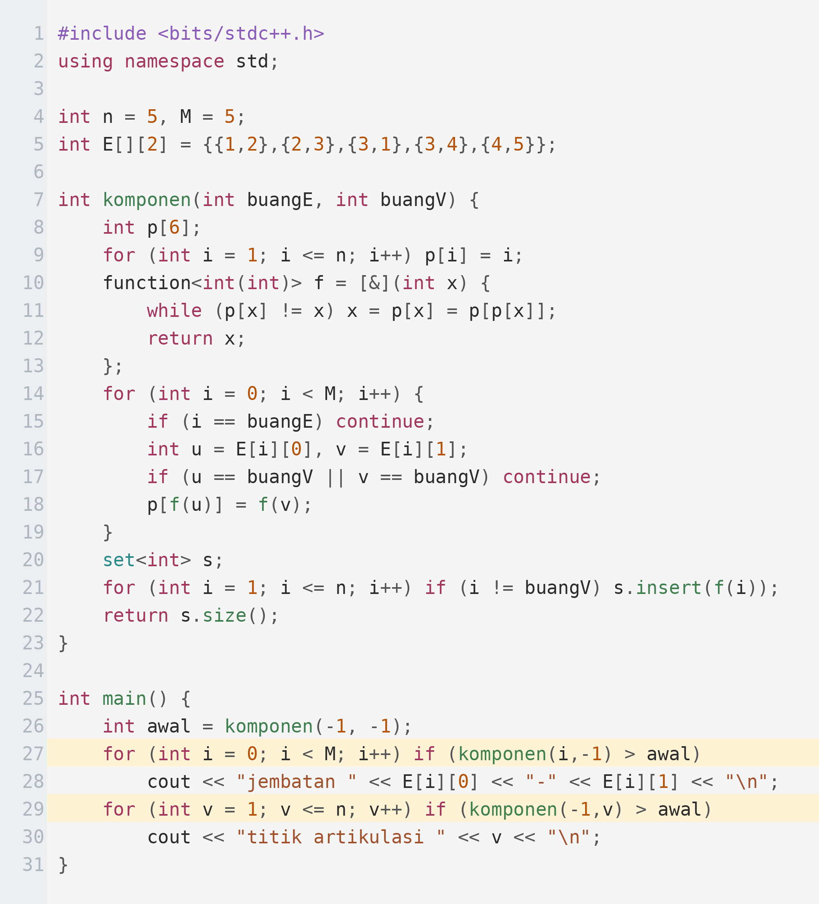
Apa yang Dicari
Definisi jembatan dan titik artikulasi bisa diuji apa adanya: buang satu, lalu hitung ulang komponennya. Lambat, tetapi inilah artinya.
PENJELASAN
Grafnya segitiga 1-2-3 lalu ekor 3-4-5. Sisi di dalam segitiga tidak pernah menjadi jembatan karena selalu ada jalan memutar; ekornya seluruhnya jembatan.
Jembatan: sisi yang bila dibuang menambah banyaknya komponen.
Titik artikulasi: simpul yang bila dibuang menambah banyaknya komponen.
Cara ini O(m * (n+m)) — hanya cocok untuk menguji kode cepatmu.
Ujung sebuah jembatan belum tentu titik artikulasi (lihat simpul 5).

Slide 10
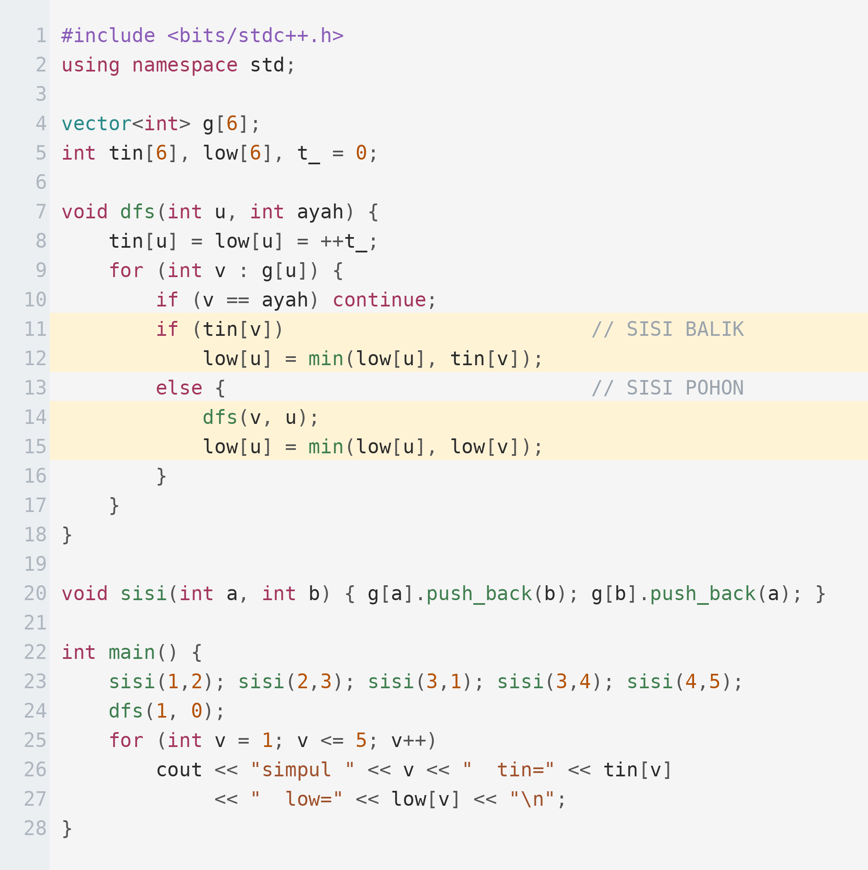
Konsep Low-Link
low[u] adalah waktu-masuk terkecil yang bisa dicapai dari subtree u, boleh lewat satu sisi balik. Cetak tin dan low, lalu bandingkan.
PENJELASAN
Simpul 1, 2 dan 3 semuanya ber-low = 1 karena ketiganya ada di dalam segitiga — dari mana pun bisa kembali ke simpul 1. Simpul 4 dan 5 tidak punya jalan balik, jadi low-nya sama dengan tin-nya.
tin = urutan pertama kali dikunjungi, low = seberapa "tinggi" bisa kembali.
Sisi balik memakai tin[v], bukan low[v] — memakai low bisa salah.
low[v] = tin[v] berarti subtree v tidak punya jalan keluar selain lewat ayah.
Seluruh algoritma jembatan dan artikulasi hanya membaca dua array ini.

Slide 11
02
Simulasi
Enam simpul: satu segitiga dan tiga cabang

Slide 12
Langkah 1 — Grafnya
Segitiga 1-2-3 punya jalan memutar. Cabang 4, 5, dan 6 masing-masing hanya punya satu penghubung.
1 / 3
1
2
5
struktur
4
segitiga: 1 - 2 - 3
cabang : 2 - 4
3
4 - 5
6
4 - 6
yang dicari: sisi mana yang bila putus memecah jaringan
Tebakan intuitifnya: ketiga sisi segitiga aman karena ada jalan memutar; ketiga sisi cabang rawan karena tidak ada alternatif.

Slide 13
Langkah 2 — Sisi Segitiga Bukan Bridge
Dari simpul 3 ada back edge kembali ke simpul 1, sehingga low[3] mencapai tin[1].
2 / 3
1
2
5
nilai low
tin 0
tin 1
4
tin[1] = 0
tin[2] = 1 low[2] = 0
3
tin[3] = 2 low[3] = 0
6
tin 2
low[3] = 0 <= tin[2] = 1
-> sisi 2-3 BUKAN bridge
ada jalan memutar lewat back edge 3 -> 1
Back edge hijau itulah yang menyelamatkan. Karena dari subtree 3 masih bisa kembali ke simpul 1, memutus sisi 2-3 tidak memisahkan apa pun.

Slide 14
Langkah 3 — Tiga Sisi Cabang Adalah Bridge
Dari subtree 4 tidak ada back edge ke atas, sehingga sisi 2-4 satu-satunya penghubung. Begitu pula 4-5 dan 4-6.
3 / 3
1
2
5
nilai low
low 4
4
tin[4] = 3 low[4] = 3
tin[5] = 4 low[5] = 4
low 3
tin[6] = 5 low[6] = 5
3
6
low 5
low[4] = 3 > tin[2] = 1
-> sisi 2-4 BRIDGE
3 bridge: (2,4), (4,5), (4,6) simpul potong: 2 dan 4
Perhatikan bahwa simpul 4 juga articulation point: menghapusnya memisahkan 5 dan 6 dari sisa jaringan. Simpul 2 juga, karena memisahkan cabang 4 dari segitiga.

Slide 15
03
Kode
Satu DFS untuk keduanya

Slide 16
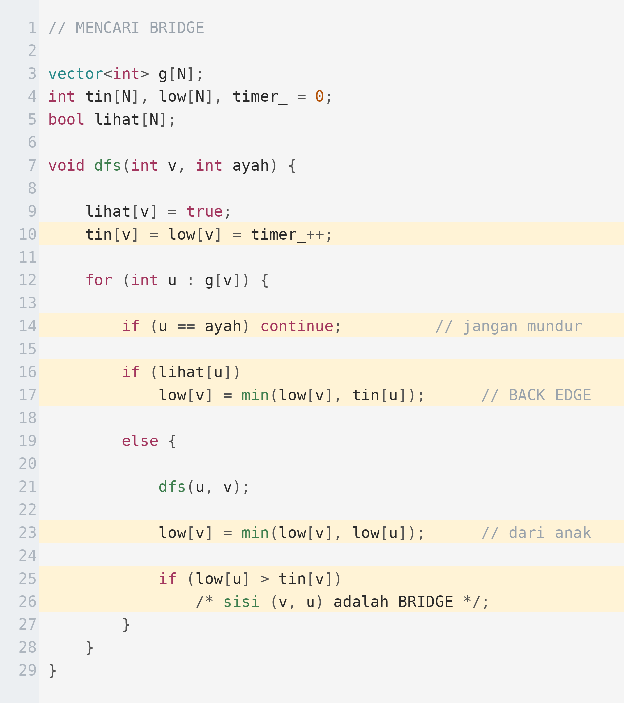
Mencari Bridge
Perhatikan pembedaan back edge dan sisi pohon: keduanya memperbarui low[v] dengan nilai yang berbeda.
1
tin dan low diisi bersamaan saat simpul dimasuki. Awalnya keduanya sama.
2
Jangan mundur ke ayah lewat sisi yang sama. Pada graf dengan sisi ganda, pemeriksaan ini WAJIB memakai indeks sisi, bukan nomor simpul.
3
Bila tetangganya sudah dikunjungi, itu back edge. Pakai tin[u], BUKAN low[u] — memakai low di sini adalah kesalahan klasik.
4
Bila belum dikunjungi, itu sisi pohon. Turun secara rekursif lebih dulu.
5
Setelah anak selesai, low[v] diperbarui dengan low anaknya. Inilah cara informasi merambat naik.
6
Perbandingan low[u] > tin[v] adalah seluruh pemeriksaan bridge-nya. Satu baris, satu perbandingan.

Slide 17
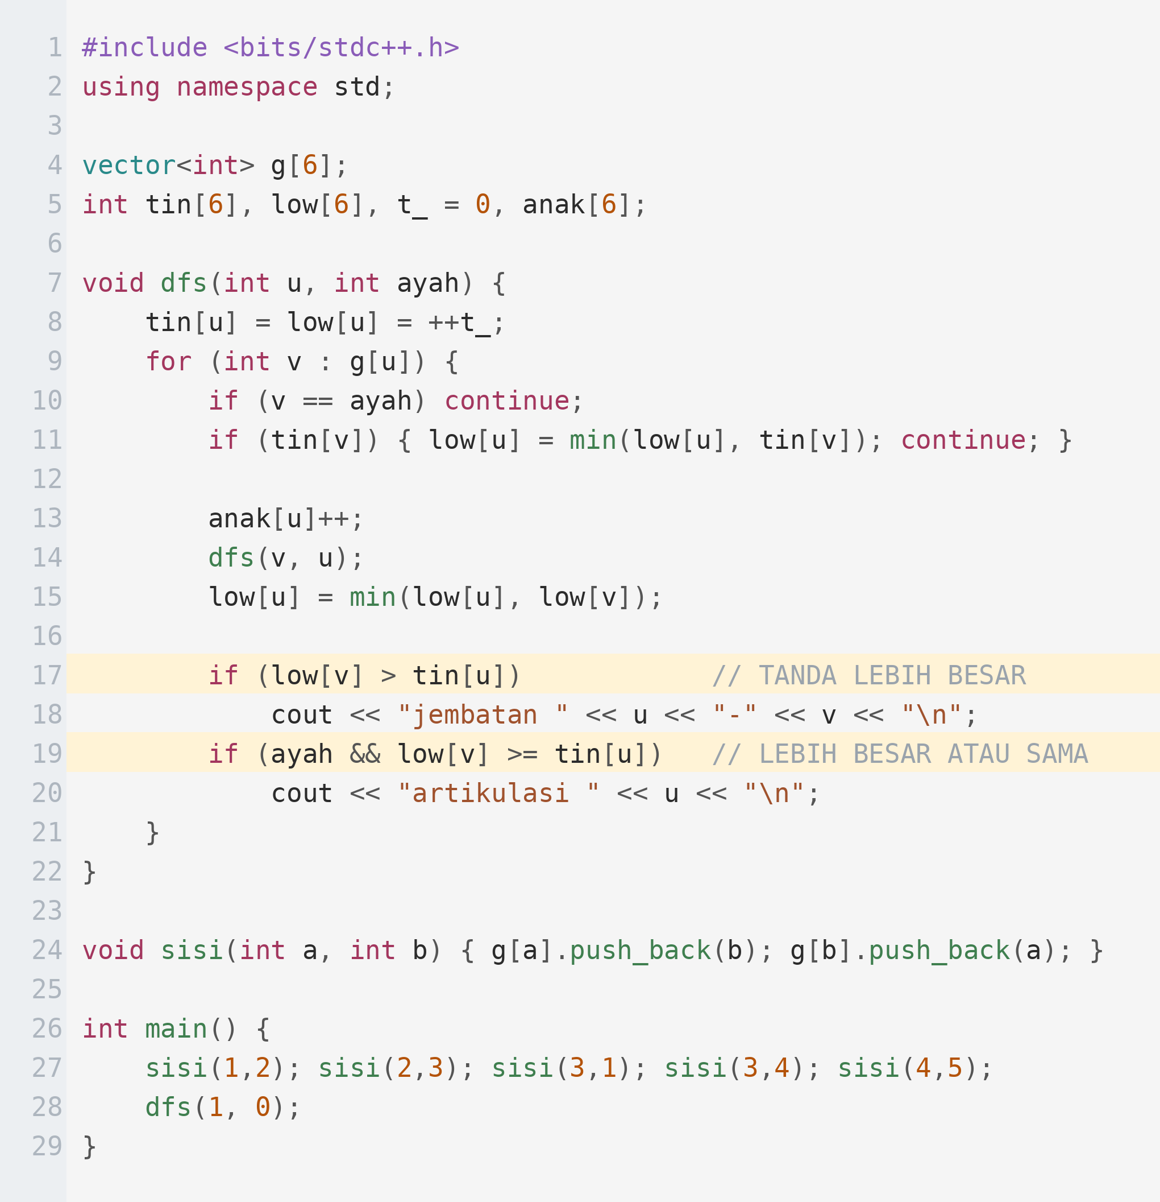
Kenapa Syaratnya Begitu
Bedanya cuma satu karakter: jembatan memakai tanda lebih besar, titik artikulasi memakai lebih-besar-atau-sama. Kode ini menjalankan keduanya sekaligus.
PENJELASAN
Alasannya: low[v] > tin[u] berarti subtree v sama sekali tidak bisa kembali ke u atau lebih atas — sisinya wajib. Tanda sama-dengan diperbolehkan untuk artikulasi karena kembali TEPAT ke u sudah cukup membuat u menjadi titik pemisah.
Jembatan: subtree v tidak bisa mencapai u sekalipun.
Artikulasi: subtree v paling jauh hanya bisa kembali sampai u.
Syarat "ayah &&" pada baris 19 mengecualikan akar — ditangani terpisah.
Satu DFS menghasilkan kedua jawaban sekaligus, tanpa penelusuran kedua.

Slide 18
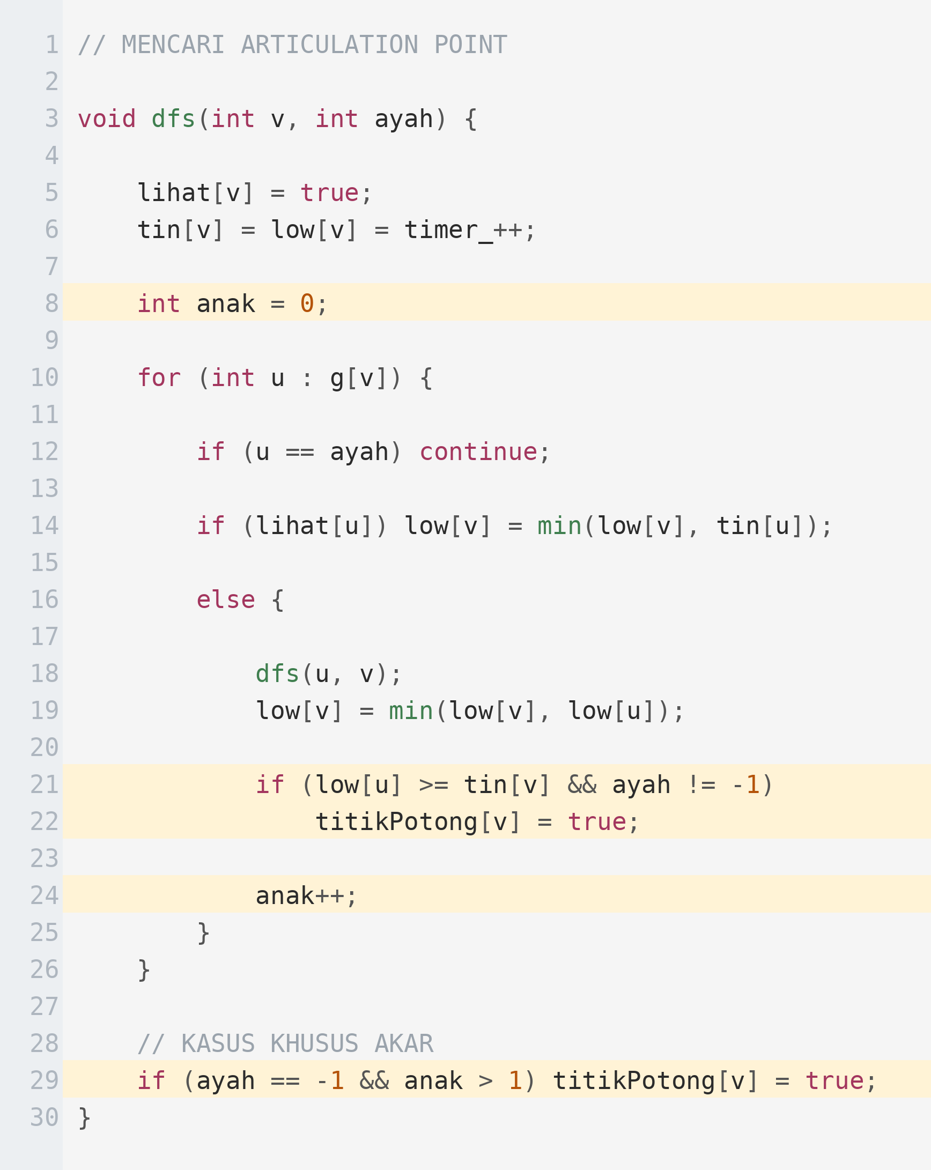
Articulation Point
Hampir sama dengan bridge. Dua perbedaannya: tanda pembanding, dan kasus khusus untuk akar.
PENJELASAN
Menghitung anak pada pohon DFS diperlukan hanya untuk kasus akar. Perhatikan bahwa yang dihitung adalah anak pada POHON DFS, bukan derajat simpulnya.

Slide 19
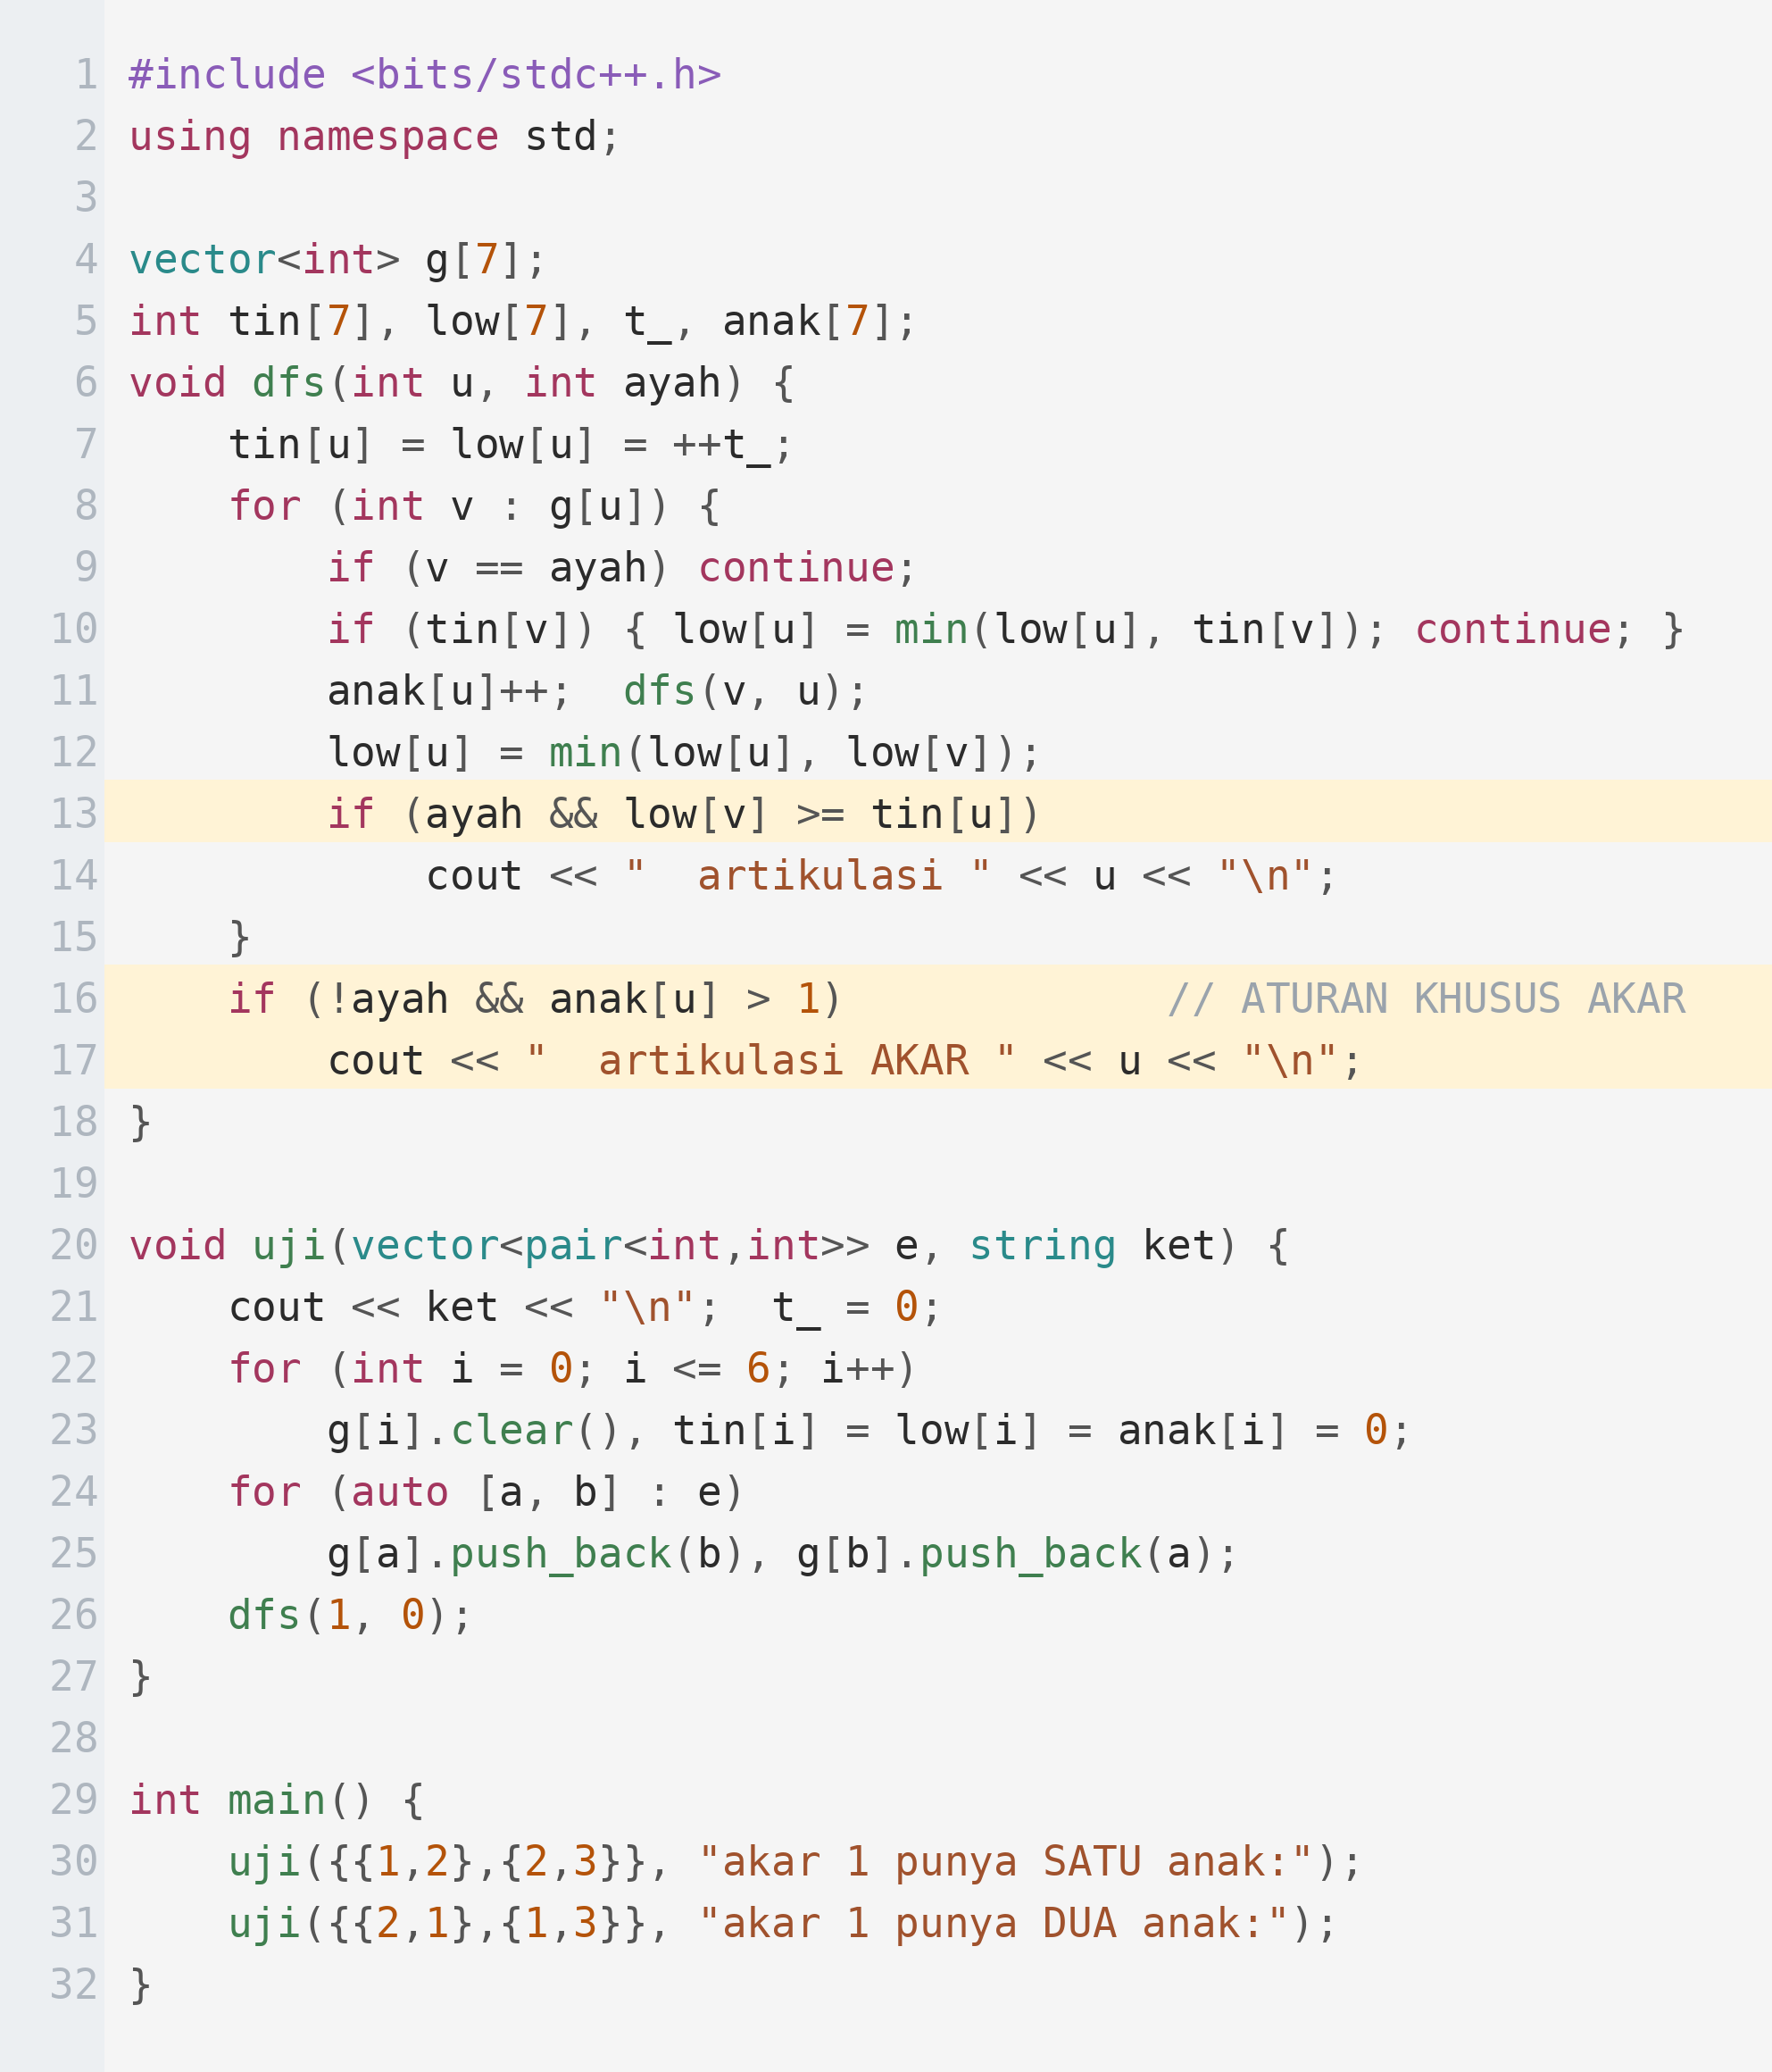
Kasus Khusus Akar
Akar tidak punya ayah, jadi rumus low tidak berlaku untuknya. Aturannya diganti: akar adalah artikulasi bila punya lebih dari satu anak di pohon DFS.
PENJELASAN
Pada rantai 1-2-3 akar hanya punya satu anak, jadi membuangnya tidak memecah apa pun. Pada bentuk 2-1-3 akar punya dua anak, dan membuangnya langsung memisahkan 2 dari 3.
Jumlah anak dihitung pada POHON DFS, bukan derajat di grafnya.
Sisi balik tidak menambah hitungan anak — perhatikan baris 10 dan 11.
Lupa aturan akar adalah bug artikulasi yang paling sering terjadi.
Aturan khusus ini tidak ada pada jembatan; rumus jembatan berlaku di akar juga.

Slide 20
04
Aplikasi
Ke mana konsep ini dipakai

Slide 21
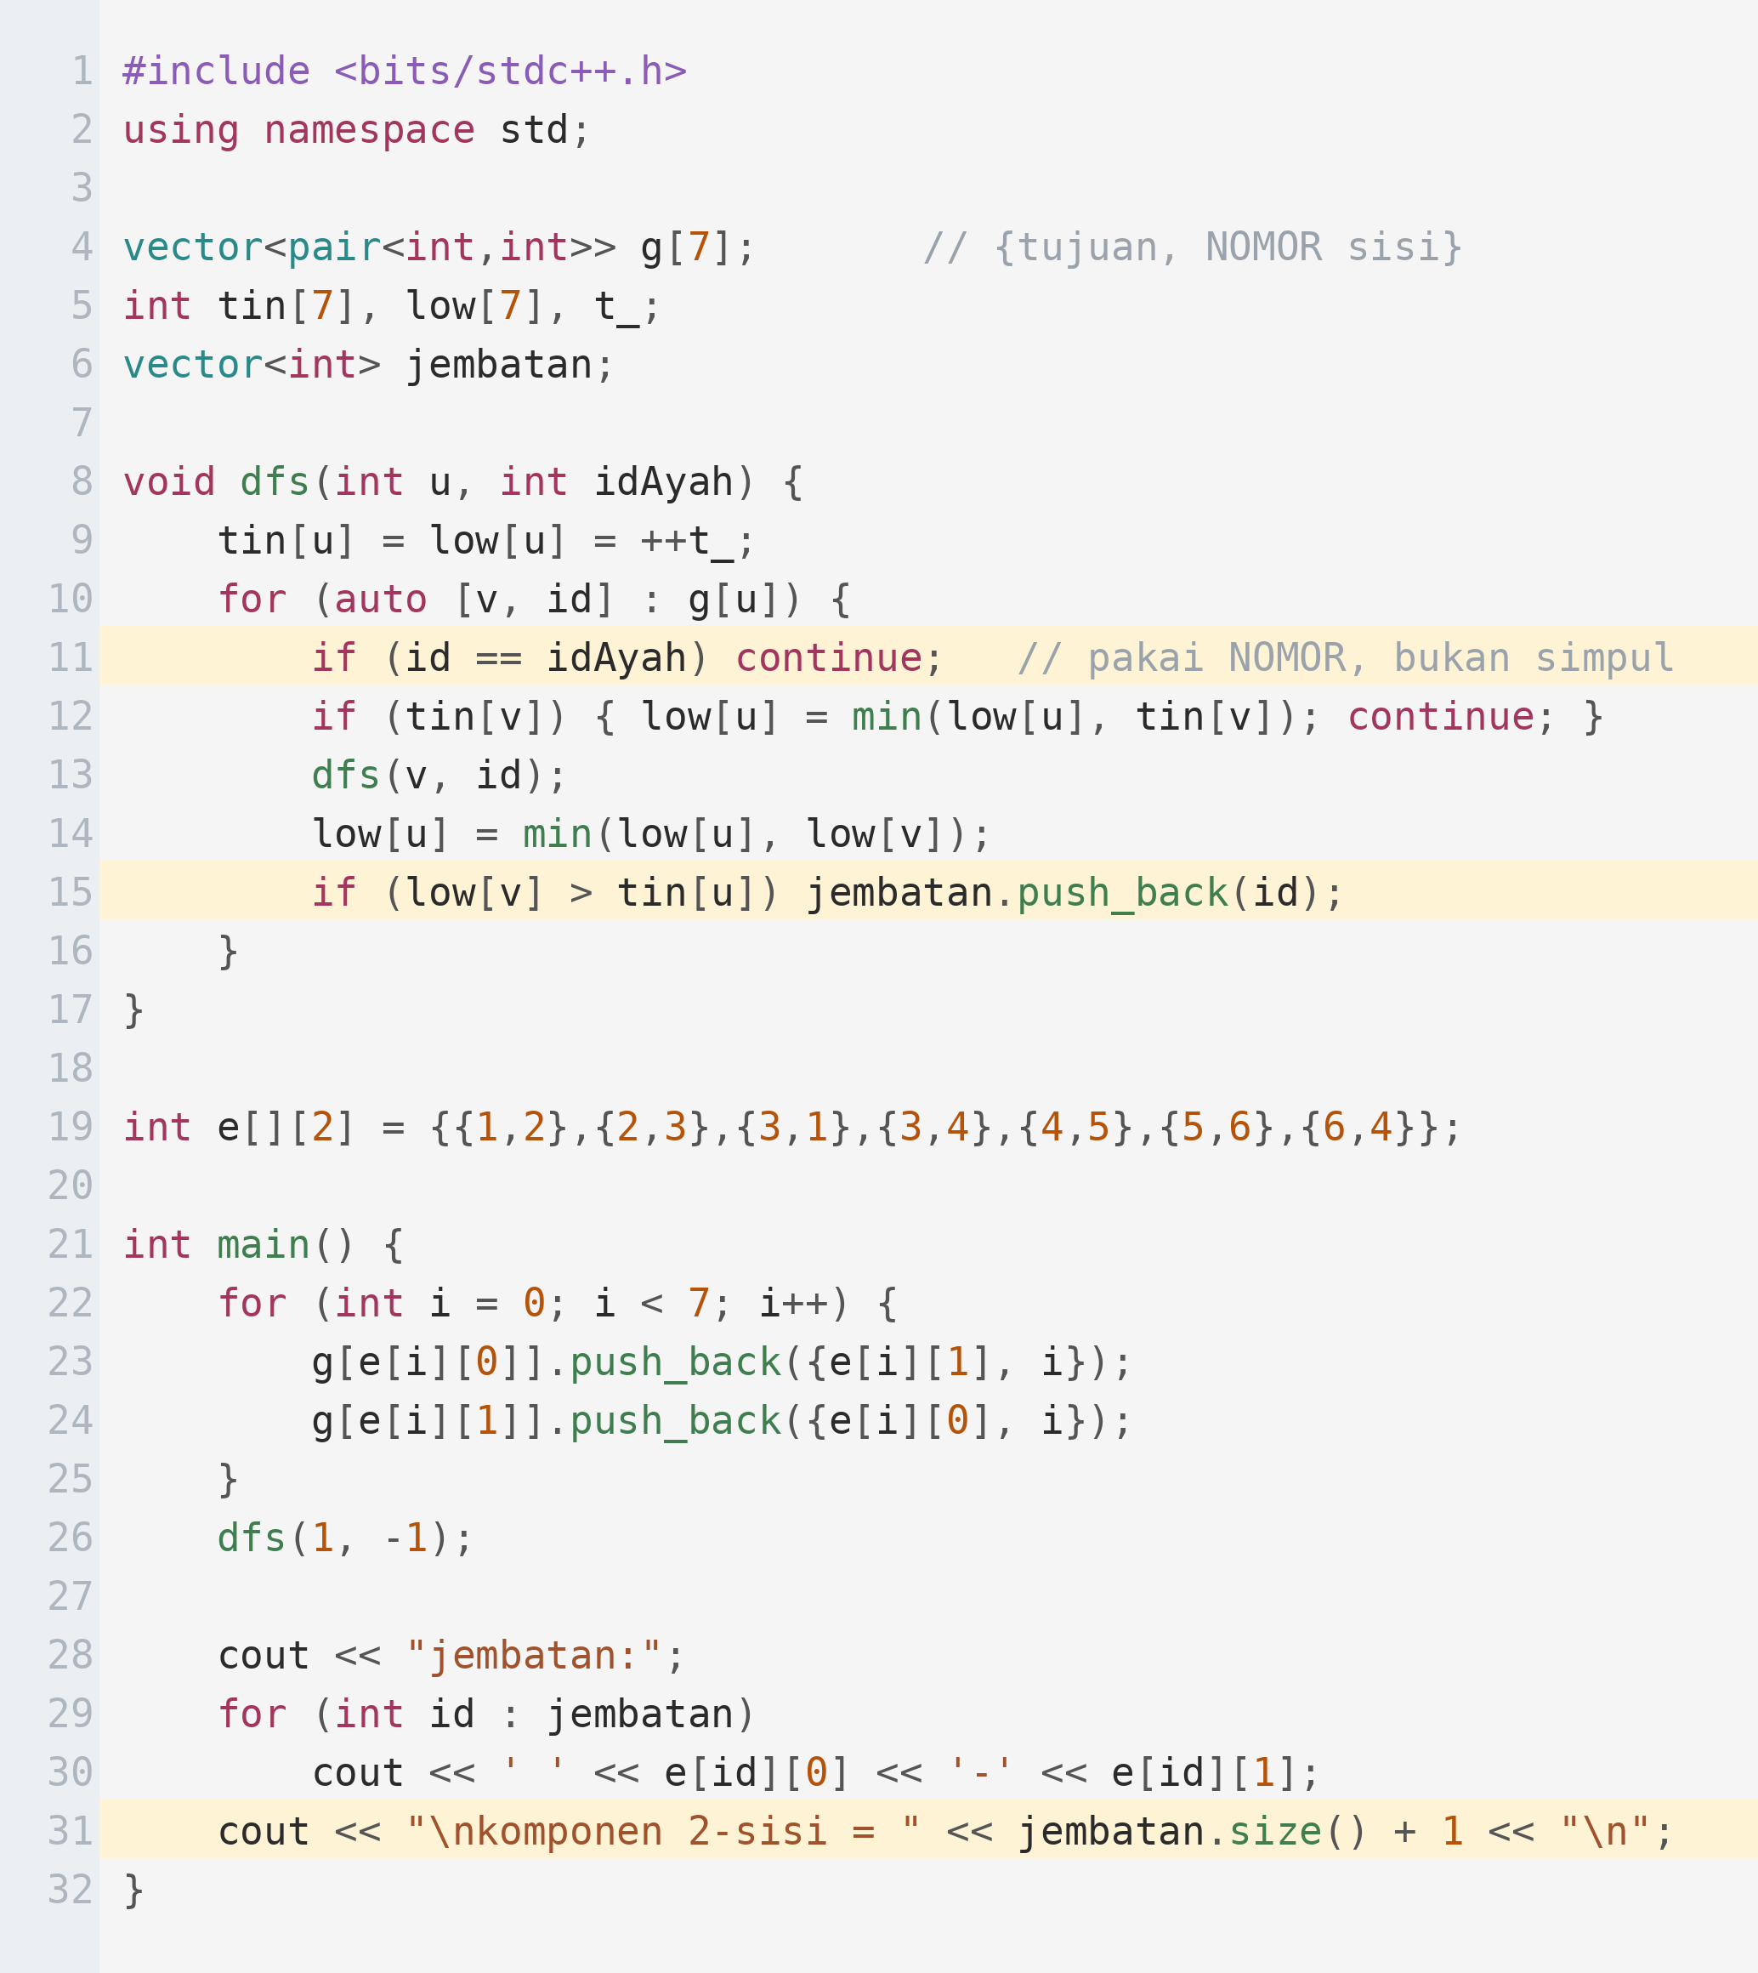
Lima Aplikasi
Aplikasi terpentingnya: memampatkan setiap komponen 2-sisi-terhubung menjadi satu simpul. Hasilnya selalu pohon, dan soal jaringan jadi soal pohon biasa.
PENJELASAN
Dua segitiga yang disambung satu sisi menghasilkan tepat satu jembatan dan dua komponen. Setelah dimampatkan, grafnya menjadi pohon dua simpul — dan soal seperti "berapa sisi yang harus ditambah agar tidak ada jembatan" jadi mudah.
Menandai ayah dengan NOMOR SISI membuat sisi ganda tertangani benar.
Banyak komponen 2-sisi = banyak jembatan + 1 (bila grafnya terhubung).
Aplikasi lain: titik lemah jaringan, biconnected component, blok-cut tree.
Juga dipakai untuk mengubah graf tak berarah menjadi berarah tanpa jembatan.

Slide 22
Jebakan yang Sering Terjadi
Empat kesalahan yang menyumbang hampir seluruh bug pada materi ini.
Memakai nomor simpul ayah pada sisi ganda
Bila ada dua sisi antara u dan v, memeriksa u != ayah membuat kedua sisi dilewati. Gunakan INDEKS SISI, bukan nomor simpul.
Memakai low[u] pada back edge
Untuk back edge, perbarui dengan tin[u], bukan low[u]. Memakai low bisa membuat sisi yang bukan bridge ikut terlewat.
Lupa kasus akar pada articulation point
Akar adalah titik potong bila punya lebih dari satu anak pada pohon DFS. Aturan low[u] >= tin[v] tidak berlaku untuknya.
Salah tanda antara bridge dan titik potong
Bridge memakai low[u] > tin[v]; articulation point memakai low[u] >= tin[v]. Satu karakter, arti yang berbeda.

Slide 23
05
Contoh Soal
Dari pernyataan sampai kode lengkap

Slide 24
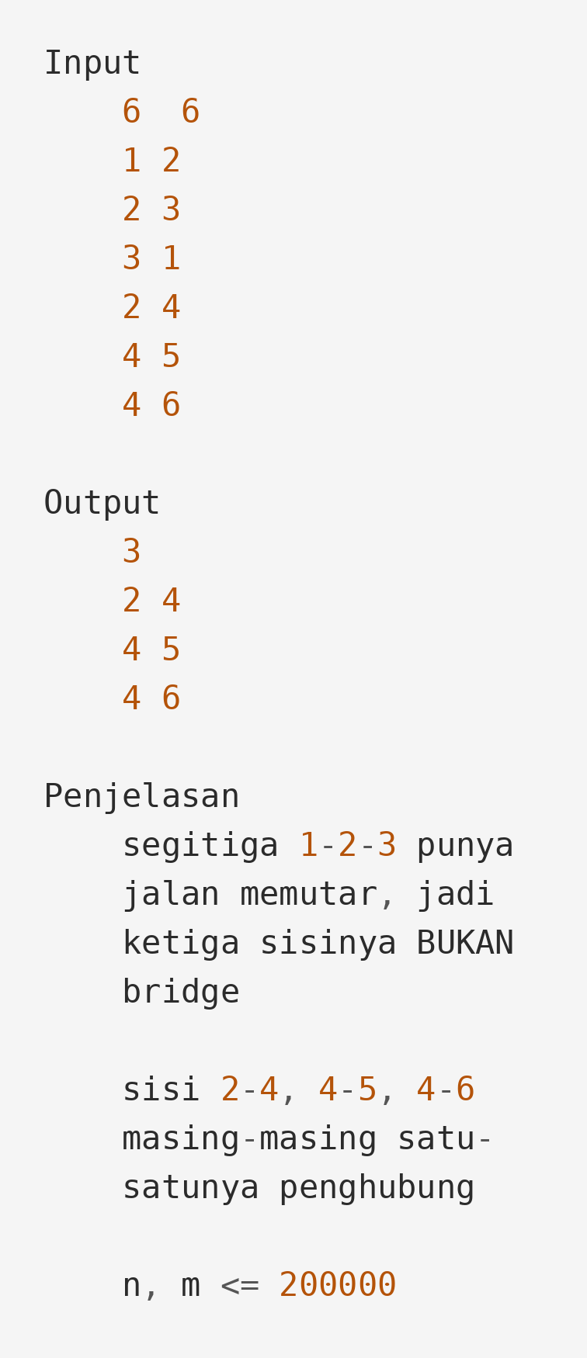
Latihan Terbimbing
SOAL
Mencari Semua Jembatan
Diberikan graf tak berarah dengan n simpul dan m sisi. Keluarkan banyaknya bridge, lalu setiap bridge sebagai sepasang simpul. Graf boleh punya sisi ganda dan boleh tidak terhubung.
1 <= n, m <= 200000
boleh ada sisi ganda
graf boleh terdiri dari beberapa komponen

Slide 25
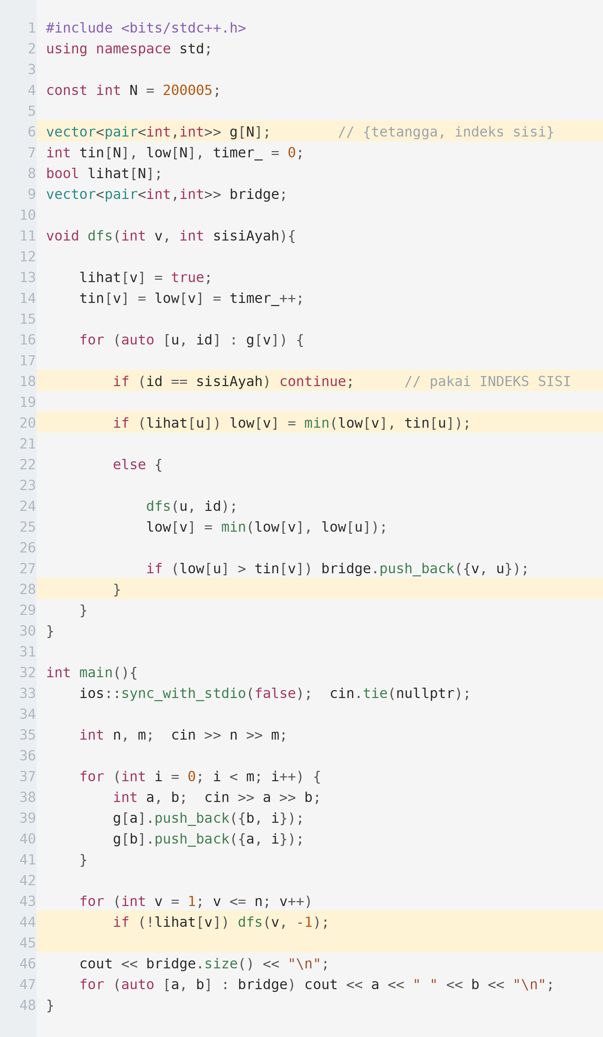
Pembahasan Lengkap
Perhatikan baris 18: pemeriksaan memakai INDEKS SISI, bukan nomor simpul ayah — inilah yang membuatnya benar pada sisi ganda.
PENJELASAN
Kompleksitas O(n + m). Loop di baris 43 memanggil DFS dari setiap simpul yang belum dikunjungi, sehingga graf tak terhubung pun tertangani.

Slide 26
Latihan Mandiri
Dua soal pertama langsung; tiga berikutnya memakai bridge tree atau block-cut tree.
Soal | Yang dilatih | Tingkat
Codeforces 118E | Mengarahkan sisi agar kuat terhubung | Menengah
CSES — Necessary Roads | Mencari semua bridge | Menengah
CSES — Necessary Cities | Mencari semua articulation point | Menengah
Codeforces 732F | Bridge tree ditambah pengarahan sisi | Sulit
Codeforces 51F | Bridge tree, lalu diameter pohonnya | Sulit

Slide 27
Ringkasan
Empat hal yang perlu terbawa dari materi ini.
low[v] artinya "seberapa tinggi aku bisa melompat kembali"
Nilai itu dihitung dari tin sendiri, low anak-anaknya, dan tin dari back edge. Tiga sumber, tidak lebih.
Bridge memakai >, titik potong memakai >=
Menghapus sisi berbeda dari menghapus simpul. Back edge yang kembali tepat ke v menyelamatkan sisinya, tetapi tidak simpulnya.
Akar punya aturan sendiri
Akar adalah titik potong bila punya lebih dari satu anak pada pohon DFS. Melupakannya adalah kesalahan paling sering.
Sisi ganda menuntut indeks sisi
Memeriksa u != ayah membuat kedua sisi ganda dilewati. Selalu bandingkan indeks sisi, bukan nomor simpul.

